Slide 1
Викторина для детей старшего дошкольного возраста
«Один дома»
для детей 5-7 лет
Пока еще растет малыш
И в школу он не ходит,
То взрослые его всегда
С собой за руку водят.
За безопасностью следят:
Чтоб не было ушибов,
Чтоб не поранился ничем
И из окна не выпал.
Но повзрослел уже малыш,
И вдруг, один ты дома.
Ты знаешь как себя вести?
Тебе это знакомо?

Slide 2
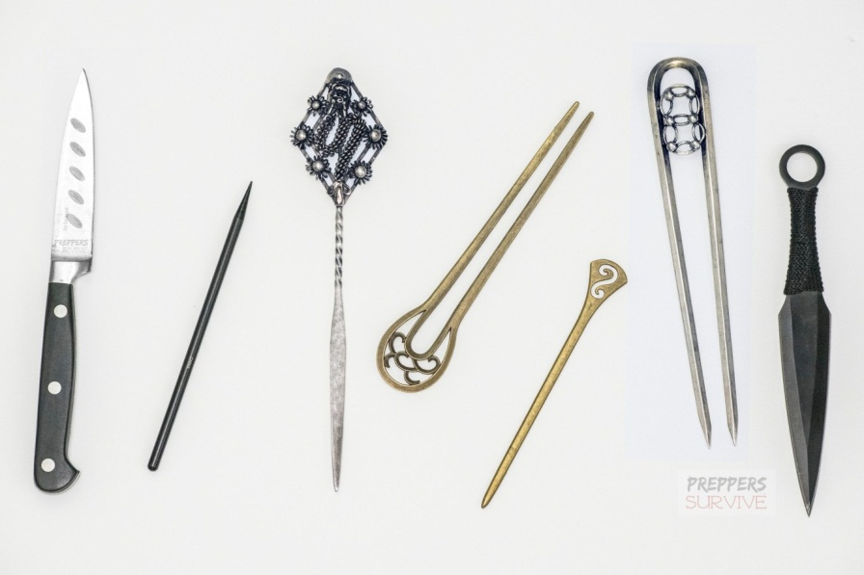
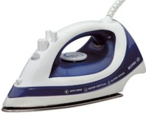
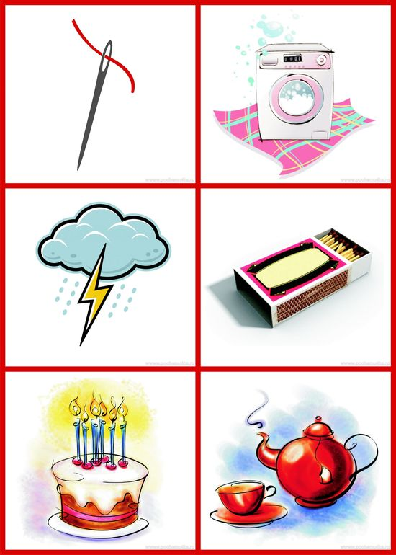
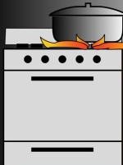
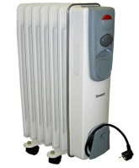

1 тур Разминка
«Доскажи словечко!»
Ты на полку положи дома острые …..
Положи на полку очень острую ……
Если в дверь звонит звонок – посмотри сперва в ….
Кто пришел к тебе, узнай,но чужим не ….
Если в дверь начнут ломиться, то звони скорей в……
Вы запомните, друзья! Спички детям брать ….
Дым увидел – не зевай! Пожарных сразу……

Slide 3
Для педагога/ родителя
Игра «Опасно- не опасно»
Взрослый называет картинку. Дети с помощью цветового маркера ( раздаточный материал: кружки/фишки красного и зеленого цвета) обозначают представляет ли данный предмет опасность или нет. Если предмет представляет опасность и пользоваться им могут только взрослые, дети поднимают красную карточку ( опасно) . Если предметы могут использовать дети самостоятельно ( игрушки, личная одежда и др.) , то поднимается зеленая карточка ( не опасно). Дополнительно можно спросить детей, какую опасность представляет тот или иной предмет?

Slide 4
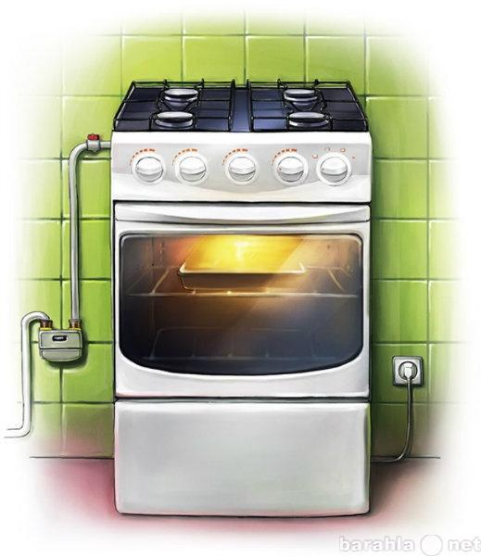
2 тур Игра «Опасно – не опасно!»
Notes:
Если предмет представляет опасность и пользоваться им могут только взрослые, дети поднимают красную карточку( опасно) . Если предметы могут использовать дети самостоятельно ( игрушки, одежда и др.) , то поднимается зеленая карточка .

Slide 5
«Опасно – не опасно!»

Slide 6

«Опасно – не опасно!»

Slide 7

«Опасно – не опасно!»

Slide 8
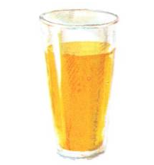
«Опасно – не опасно!»

Slide 9
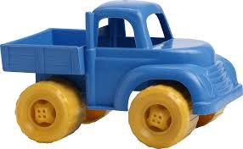
«Опасно – не опасно!»

Slide 10

«Опасно – не опасно!»

Slide 11
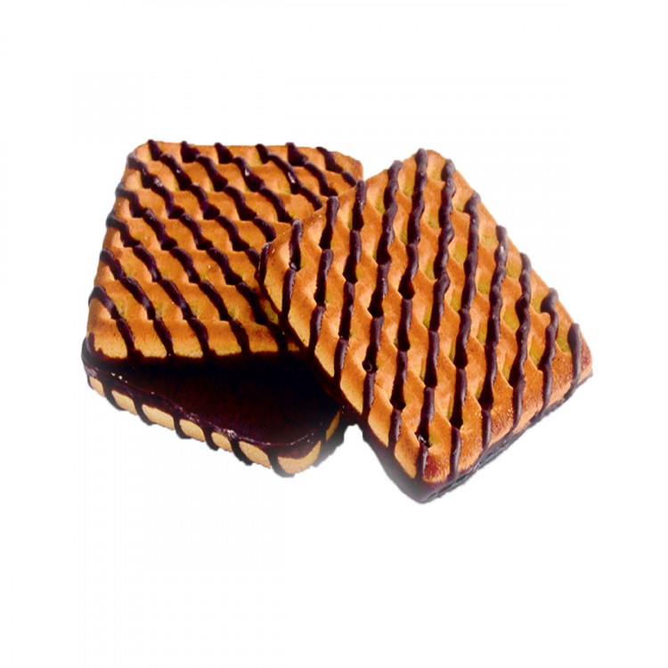
«Опасно – не опасно!»

Slide 12
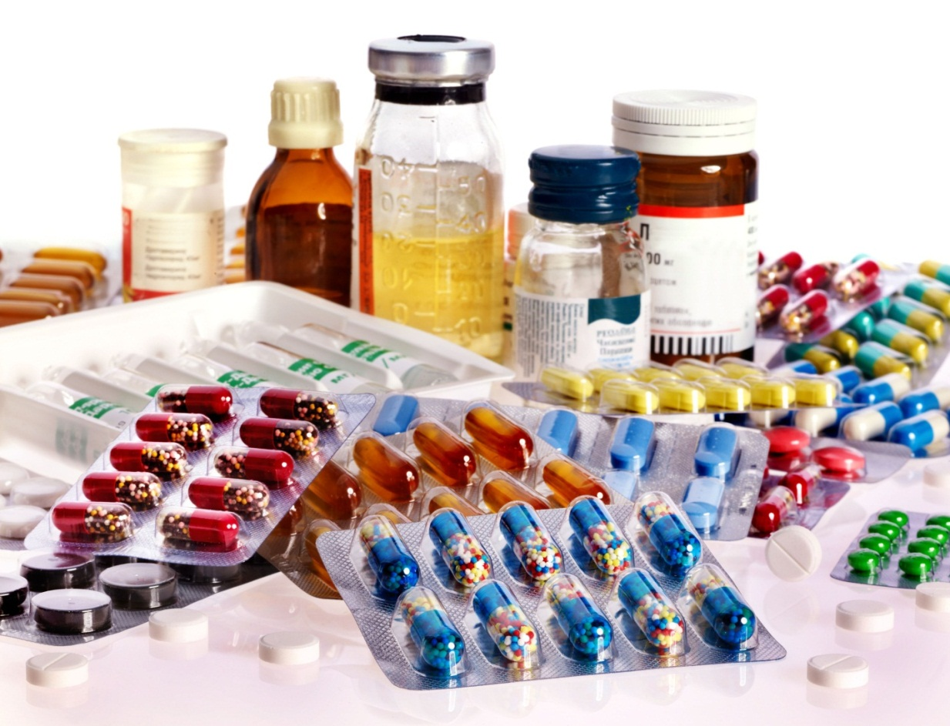
«Опасно – не опасно!»

Slide 13
Для педагога/родителя
Игра «Третий лишний»
Дети называют предмет, который может представлять опасность. При правильном ответе «опасный предмет» исчезает.

Slide 14
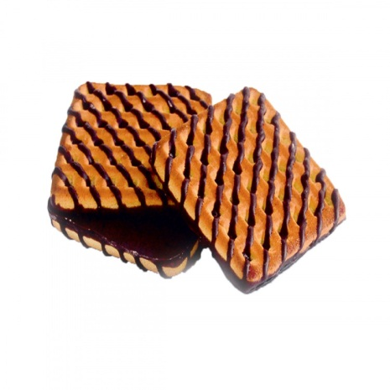

Игра «Третий лишний»

Slide 15

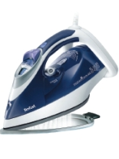
Игра «Третий лишний»

Slide 16
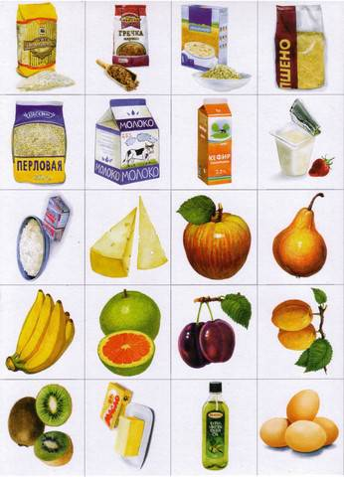
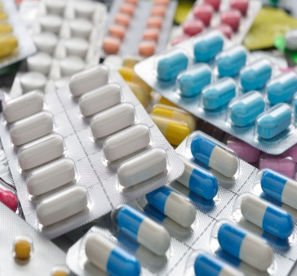
Игра «Третий лишний»

Slide 17

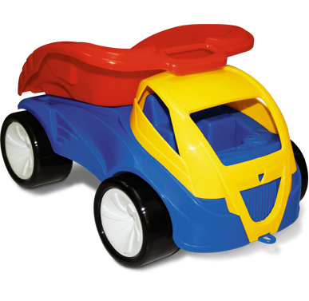

Игра «Третий лишний»

Slide 18

«Третий лишний»

Slide 19
Физкультминутка
Мы дома играем спокойно одни
Наш дом безопасен и знаем все мы! (дети шагают на месте)
Иголки в игольнице мирно лежат ( руки вперед, пальцы «веером», на конец фразы руки и пальцы соединяются вместе)
На полке повыше -нам их не достать. ( сомкнутые руки вверх, тянемся, встаем на носочки)
А ножницам место, конечно, в чехле ( руки в стороны, показываем упражнение «ножницы»
Они не игрушка ни мне, ни тебе. (руки вдоль туловища, качаем головой)
Мы дома играем спокойно одни
Наш дом безопасен уверены мы! (дети шагают на месте)

Slide 20
Для педагога/родителя
Игра «Собери картинку»
Распечатать картинки. Разрезать на пазлы. После того, как картинка собрана обсудить с детьми: почему произошла эта ситуация? что может произойти? Что делать ( не делать), чтобы этого не случилось?

Slide 21
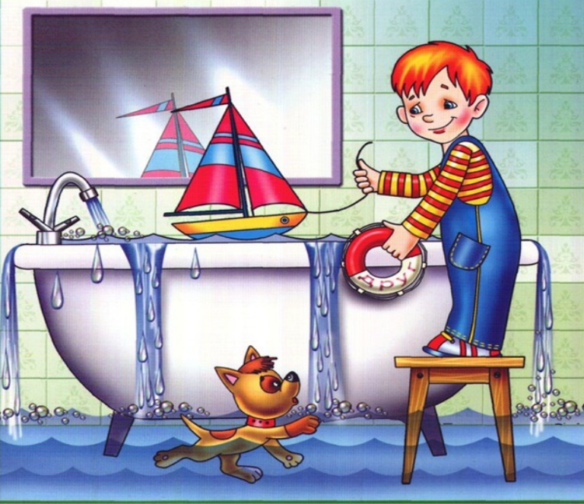
3 тур Конкурс «Собери картинку»

Slide 22
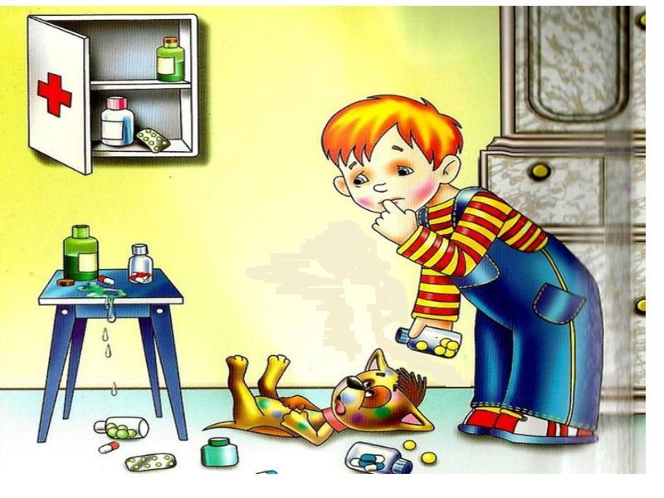
3 тур «Собери картинку»

Slide 23
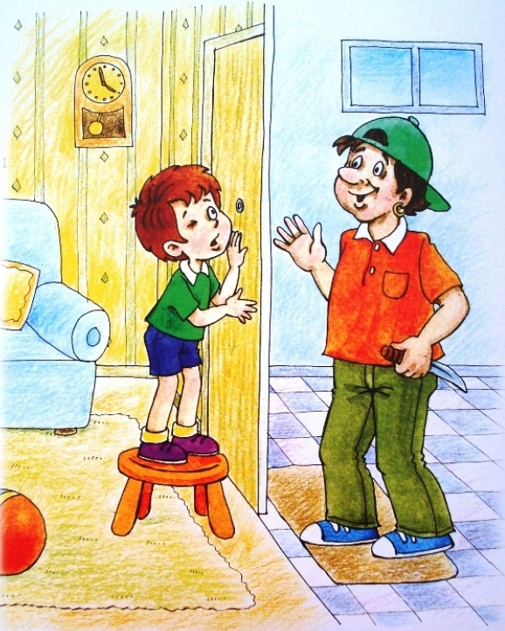
3 тур
«Собери картинку»

Slide 24
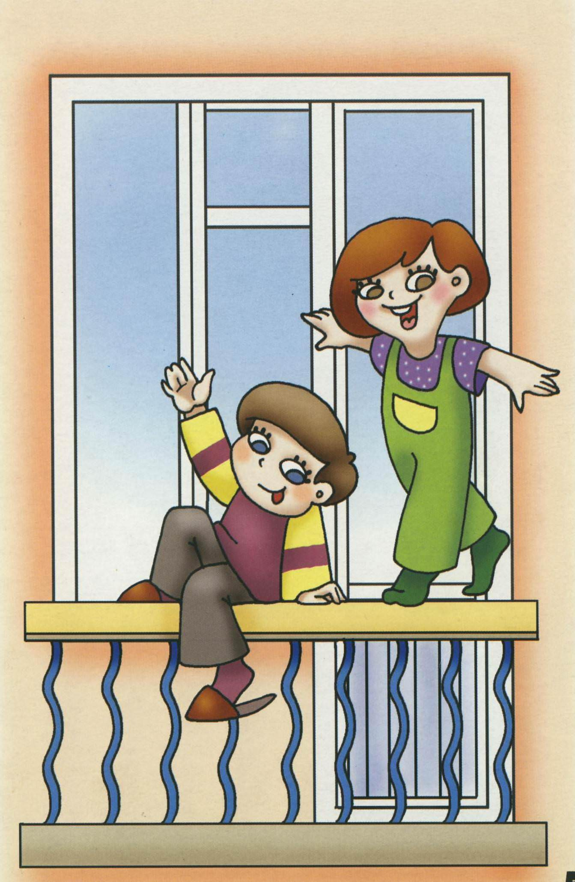
3 тур «Собери картинку»

Slide 25
Для педагога/родителя
Игра «Помоги сказочным героям».
Взрослый читает отрывок из литературного произведения, дети называют службу спасения и показывают номер телефона (раздаточный материал –номера телефонов служб спасения), который нужен сказочному персонажу, чтобы позвать на помощь. В заключении познакомить детей с единым телефоном службы спасения.

Slide 26
Для воспитателя/родителя
«Помоги сказочным героям»
А рядом бегемотики, схватились за животики, У них, у бегемотиков, животики болят (03) Скорая помощь | Я кровожадный, я беспощадный, я злой разбойник Бармалей! И мне ничего не надо, ни мармелада, ни шоколада, а только маленьких детей! (02) Полиция
Бом! Бом! Бом! Загорелся Кошкин дом! (01) Пожарная служба | Приоткрыла дверцу Лена, соскочил огонь с полена! Перед печкой выжег пол, влез на скатерть и на стол! (01) Пожарная служба
Вот кричит Бабуся! Ой пропали гуси! (02) Полиция | Куклы кашляют в постели, днем мороженное съели! (03) Скорая помощь

Slide 27
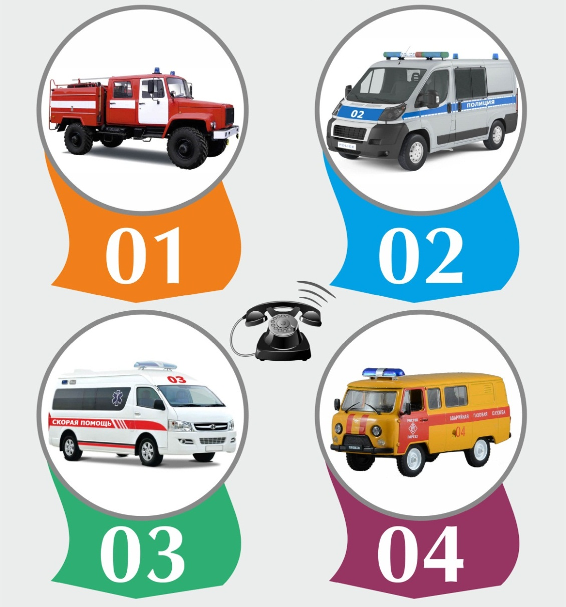
Телефоны служб спасения

Slide 28

Единый телефон службы спасения

Slide 29
Будьте осторожны!

